Slide 1
ATELIER « 3 »
KHALIL BOURAS

Slide 2
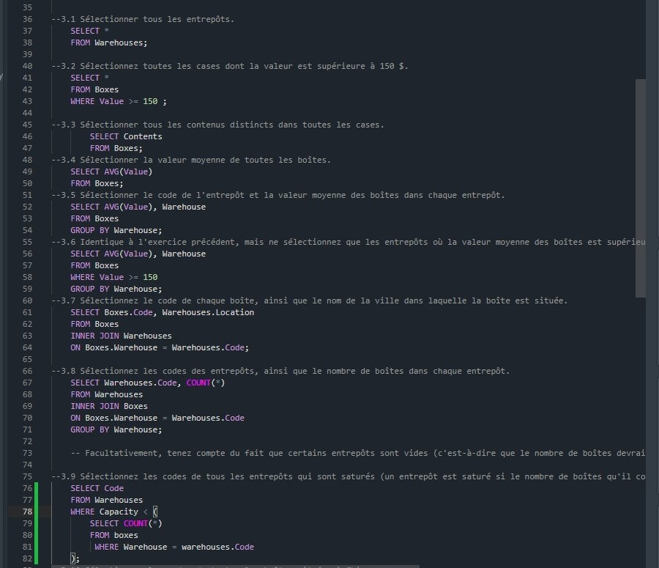
1 Through 9

